Slide 1
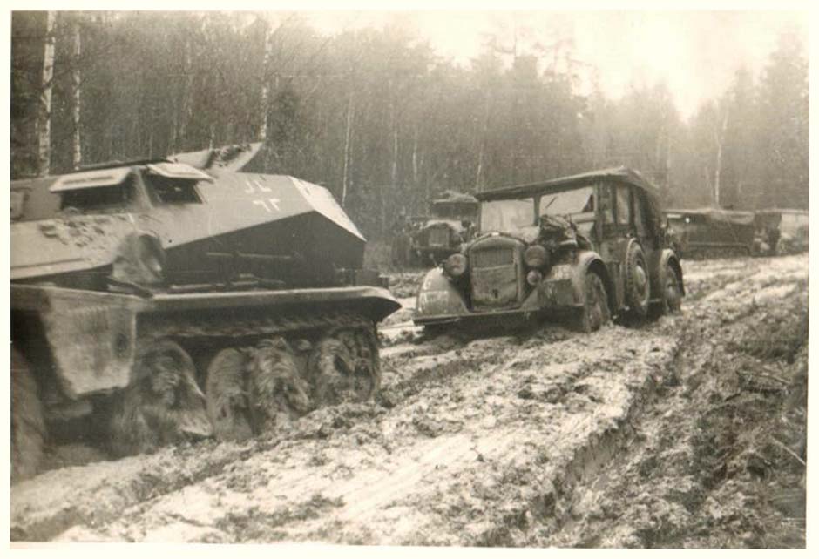

Боевая техника Великой Отечественной войны
1941-1945
70-ЛЕТИЮ ВЕЛИКОЙ
ПОБЕДЫ ПОСВЯЩАЕТСЯ…

Slide 2
Авиация
Танки и самоходные орудия
Бронемашины
Другая военная техника

Slide 3
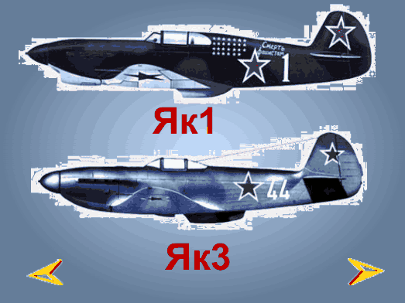
По своим пилотажным и боевым качествам Як-1 был в числе лучших фронтовых истребителей.
В годы Великой Отечественной войны он неоднократно модифицировался. На его основе были созданы более совершенные истребители Як-1М и Як-3.

Slide 4
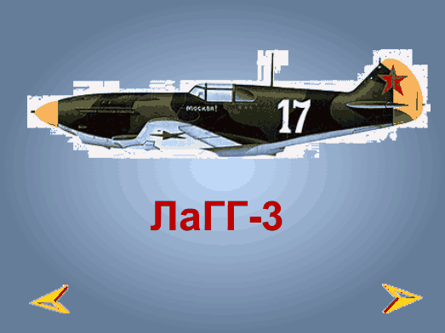
ЛаГГ-3 в первый период войны был одним из основных фронтовых истребителей. В 1941-1943 гг. заводы построили свыше 6,5 тыс. самолетов ЛаГГ.

Slide 5

И-16 воплощал в себе идею быстроходного самолета, выполнявшего к тому же очень эффективно фигуры высшего пилотажа, и выгодно отличался от любых бипланов. После каждой модификации скорость, потолок и вооружение самолета возрастали.

Slide 6

Серийные экземпляры, обозначенные Ил-2, в целом были похожи на модель ЦКБ-57, но имели модифицированное лобовое стекло и укороченный обтекатель задней части фонаря кабины пилота.
Ил-10, который являлся совершенно новой разработкой цельнометаллической конструкции и усовершенствованной аэродинамической формы.

Slide 7
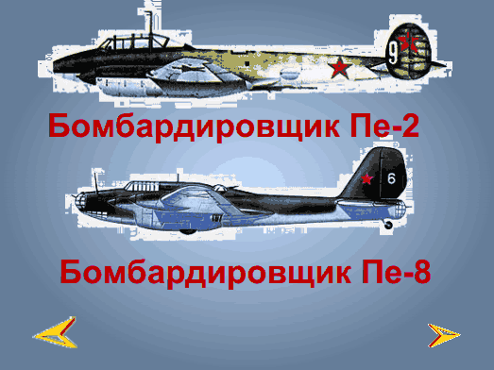
Пе-2 был самым массовым советским бомбардировщиком. Эти самолеты участвовали в сражениях на всех фронтах, применялись сухопутной и морской авиацией в качестве бомбардировщиков, истребителей, разведчиков
Самолет Петляков Пе-8 был единственным в СССР тяжелым четырехмоторным бомбардировщиком во время Второй мировой войны.

Slide 8
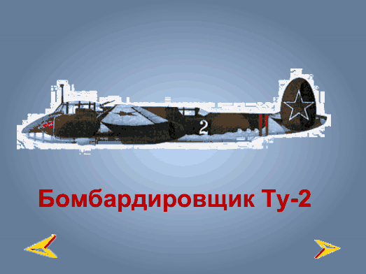
Создание самолета Ту-2 (фронтового бомбардировщика) началась в конце 1939 года конструкторской группой во главе с А.Н.Туполевым.
По скорости на средних и больших высотах, дальности полета, бомбовой нагрузке и мощи оборонительного вооружения они существенно превосходили Пе-2.

Slide 9
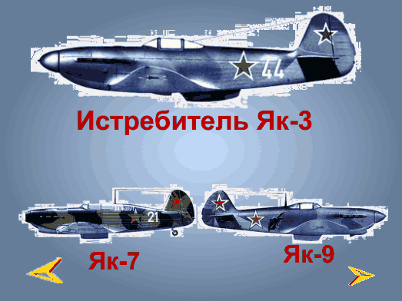
Як-3 отличался меньшим крылом (его площадь 14,85 квадратных метров вместо 17,15 ) при тех же размерах фюзеляжа и рядом аэродинамических и конструктивных улучшений. Это был один из самых легких истребителей в мире первой половины сороковых годов
Учитывая опыт боевого применения истребителя Як-7, замечания и предложения летчиков, А.С.Яковлев внес в машину ряд существенных изменений. По скорости, маневренности, дальности полета и вооружению Як-9 превосходил все серийные истребители фашистской Германии.

Slide 10
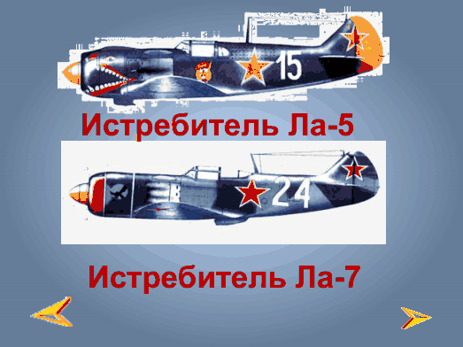
Истребители Ла-5 с первых дней появления на фронтовых аэродромах отлично зарекомендовали себя в боях с немецко-фашистскими захватчиками. Летчикам нравились маневренность Ла-5, их легкость в управлении, мощное вооружение, живучий звездообразный мотор, неплохо защищавший от огня спереди, и достаточно высокая скорость. Конструкторский коллектив С.А.Лавочкина настойчиво совершенствовал оправдавшую себя машину. В конце 1943 года была выпущена ее модификация — Ла-7. На этом самолете И.Н.Кожедуб, удостоенный трех золотых звезд Героя Советского Союза, одержал большую часть своих побед.

Slide 11
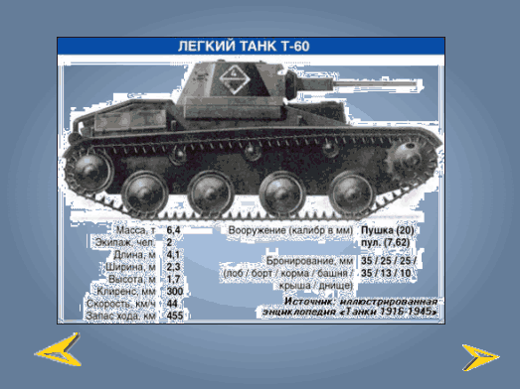
Т-40 имел усиленную броневую защиту и более мощное вооружение. На этом танке впервые было применено устройство для подогрева зимой охлаждающей жидкости двигателя. Модернизацией достигалось улучшение основных боевых характеристик при упрощении конструкции танка, но при этом сужались боевые возможности — ликвидировалась плавучесть. Но главным достоинством Т-60 была простота производства на автомобильных заводах с широким использованием автомобильных узлов и механизмов. Танк производился одновременно на четырех заводах.

Slide 12
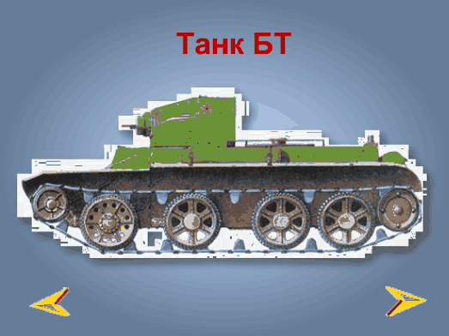
«БТ» (Быстроходный Танк) составлял основу советского танкового парка перед Великой Отечественной войной и в её начальный период. На БТ усиливали бронирование и вооружение, поставили рацию (сначала — только на командирских машинах), на БТ последних серий стоял дизельный двигатель.

Slide 13
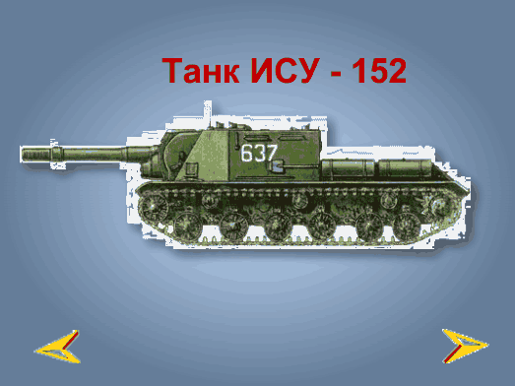
ИСУ-152 отличалась мощными броневой защитой и артиллерийской системой, хорошими ходовыми качествами. Наличие панорамного и телескопического прицелов позволяло вести огонь как прямой наводкой, так и с закрытых огневых позиций. Простота устройства и эксплуатации способствовали быстрому освоению ее экипажами, что в военное время имело исключительно важное значение.

Slide 14
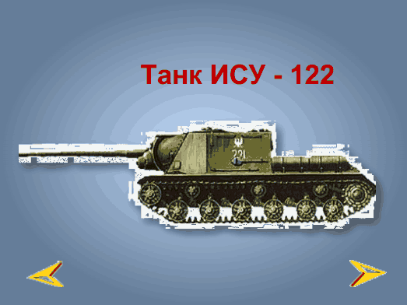
Тяжелая самоходная артиллерийская установка ИСУ-122 была вооружена 122-мм полевой пушкой.
Тяжелые советские самоходные артиллерийские установки сыграли огромную роль в достижении победы. Они отлично себя зарекомендовали во время уличных боев в Берлине и при штурме мощных фортификационных сооружений Кенигсберга.

Slide 15
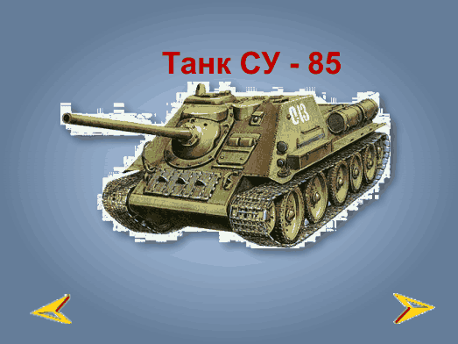
Самоходки СУ-85 поступали на вооружение отдельных самоходно-артиллерийских полков (по 16 установок в каждом полку) и широко использовались в сражениях Великой Отечественной войны

Slide 16
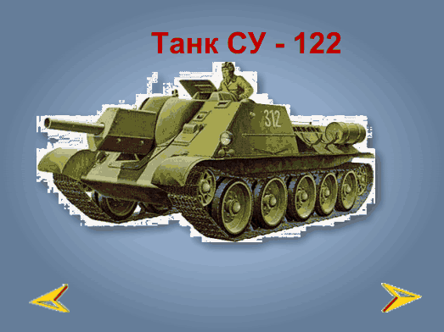
19 октября 1942 года ГКО принял решение о создании самоходных артиллерийских установок — легких с 37-мм и 76-мм орудиями и средних со 122-мм орудием.
Производство СУ-122 продолжалось на Уралмашзаводе с декабря 1942 года по август 1943 года. За это время завод выпустил 638 самоходных установок этого типа. Вплоть до начала 1944 года СУ-122 продолжали использоваться для сопровождения пехоты и танков.

Slide 17
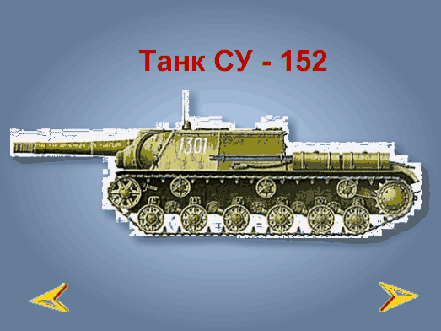
Боевое крещение самоходки СУ-152 получили на Курской дуге. Их появление на поле боя было для немецких танкистов полной неожиданностью. Их бронебойные снаряды пробивали броню вражеских машин, срывали с них башни. За это фронтовики с любовью называли тяжелые самоходки «зверобоями». Опыт, полученный при проектировании первых советских тяжелых САУ, в последующем был использован для создания подобных огневых средств на базе тяжелых танков ИС.

Slide 18
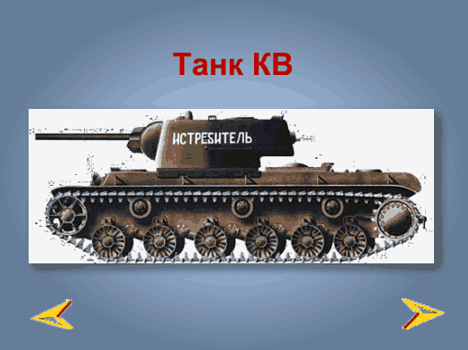
Танк KB показал себя с лучшей стороны, однако очень быстро выяснилось, что 76-мм пушка Л-11 слаба для борьбы с дотами. Поэтому в сжатые сроки разработали и построили танк КВ-2 с башней увеличенного размера, вооруженный 152-мм гаубицей М-10. К 5 марта 1940 года три КВ-2 были отправлены на фронт.
Фактически серийное производство танков КВ-1 и КВ-2 началось в феврале 1940 года на Ленинградском Кировском заводе.

Slide 19
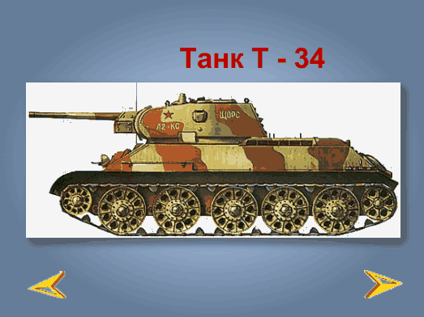
Первые три серийные машины в ноябре — декабре 1940 года подверглись интенсивным испытаниям стрельбой и пробегом по маршруту Харьков — Кубинка — Смоленск — Киев — Харьков. Испытания проводили офицеры.
Следует отметить, что каждый завод-изготовитель вносил в конструкцию танка некоторые изменения и дополнения в соответствии со своими технологическими возможностями, поэтому танки разных заводов имели свой характерный внешний облик.

Slide 20
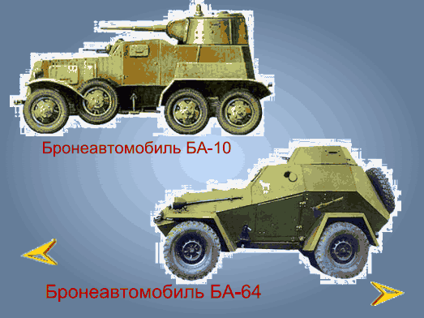
В 1938 году Красная Армия приняла на вооружение средний бронеавтомобиль БА-10. Бронеавтомобиль был выполнен по классической компоновочной схеме с передним расположением двигателя, передними управляющими колесами и двумя задними ведущими мостами. Экипаж БА-10 состоял из 4 человек: командира, водителя, наводчика и пулеметчика. Во время Великой Отечественной воины они использовались в войсках до 1944 года, а в некоторых подразделениях вплоть до конца воины. Они хорошо зарекомендовали себя как средство разведки и боевого охранения, а при грамотном применении успешно боролись и с танками противника.

Slide 21
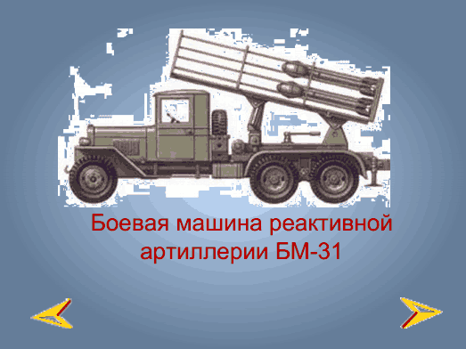
БМ-31-12 — Модификация гвардейских реактивных миномётов типа «Катюша». Отличалась использованием направляющих сотового типа. Для стрельбы применялись снаряды М-31, которые были более мощны, чем снаряд М-13, применявшийся в БМ-13. По аналогии с «Катюшей» получил прозвище «Андрюша».

Slide 22

В целях сокращения сроков создания установки конструкторы широко использовали уже освоенные в производстве узлы установки БМ-13. При создании новой установки особое внимание было обращено на обеспечение параллельности направляющих и прочность их крепления с тем, чтобы уменьшить рассеивание снарядов при стрельбе. Новая установка была принята на вооружение Красной Армии 6 августа 1941 г. под обозначением БМ-8-36 и запущена в серийное производство на московских заводах «Компрессор» и «Красная Пресня».

Slide 23
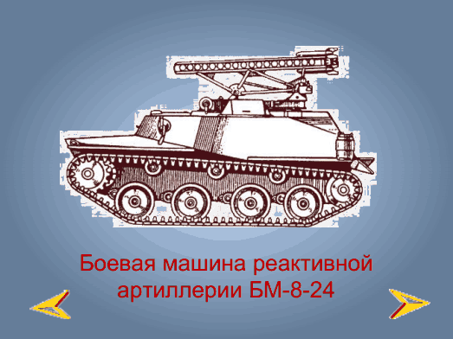
К 13 октября 1941 г. была успешно завершена новая установка, получившая название БМ-8-24. Она имела снабженную механизмами наводки и прицельными приспособлениями артиллерийскую часть с направляющими для запуска 24 реактивных снарядов М-8. Пусковая установка БМ-8-24 производилась серийно на начальном этапе Великой Отечественной войны и отличалась высокой проходимостью, увеличенным углом обстрела по горизонту и относительно небольшой высотой, облегчавшей ее маскировку на местности.

Slide 24
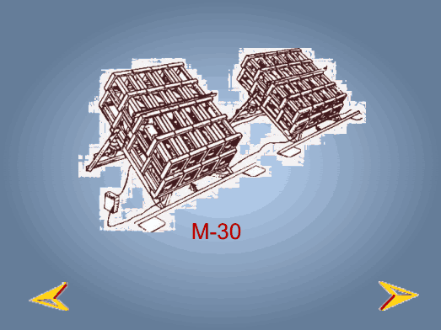
Снаряд М-30 предназначался для подавления и уничтожения укрытых огневых средств и живой силы, а также разрушения полевых оборонительных сооружений противника.
Пусковая установка представляла собой изготовленную из стальных уголковых профилей наклонную раму, на которую укладывались в один ряд четыре укупорки с реактивными снарядами М-30. Стрельба велась путем подачи импульса электрического тока к снаряду по проводам от обычной саперной подрывной машинки. Машинка обслуживала группу пусковых установок через специальное распределительное устройство «краб».

Slide 25

В апреле 1943 года принята на вооружение унифицированная (нормализованная) пусковая установка БМ-13Н. При создании установки конструкторы критически проанализировали все детали и узлы, стремясь повысить технологичность их производства и снизить стоимость. Все узлы установки получили самостоятельные индексы и стали, по существу, универсальными. Созданием этой пусковой установки была окончательно завершена отработка серийной боевой машины БМ-13. В таком виде она и провоевала до конца войны.

Slide 26
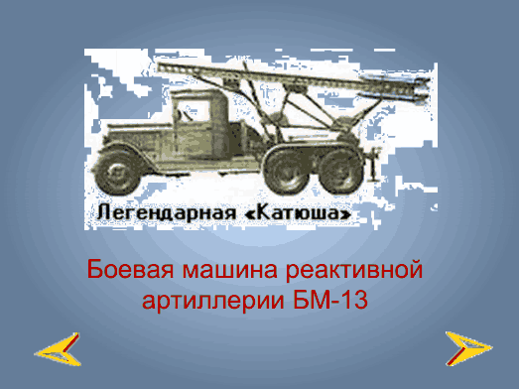
21 июня 1941 г. на смотре образцов вооружения Красной Армии установка была представлена руководителям ВКП(б) и Советского правительства. В тот же день, буквально за несколько часов до начала Великой Отечественной войны было принято решение о срочном развертывании серийного производства реактивных снарядов М-13 и пусковой установки, получившей официальное название БМ-13 (боевая машина 13). Первая батарея полевой реактивной артиллерии своим первым залпом в 15 часов 15 минут 14 июля 1941 г. стерла с лица земли железнодорожный узел Орша вместе с находившимися на нем немецкими эшелонами с войсками и боевой техникой.

Slide 27
